Slide 1



UniMeet
Sistema di prenotazione sessioni di studio per università
INGEGNERIA DEL SOFTWARE
TEAM DI 3 MEMBRI

Slide 2

Obiettivo del Progetto
Funzionalità Chiave
Prenotazione Tavoli
Gestione intelligente degli spazi studio nelle aule universitarie
Networking Studenti
Sessioni pubbliche/private e sistema di following tra colleghi
Collaborazione
Favorire l'incontro tra studenti con interessi comuni

Slide 3



TEAM STRUCTURE
Organizzazione del Team
Product Owner
Stakeholder
Dev Team
Definizione vision e priorità backlog
Requisiti e feedback continuo
Sviluppo collaborativo full-stack (tutti e 3 i membri)

Slide 4

Sfide Tecniche Affrontate
Concorrenza
Prenotazioni simultanee richiedono gestione transazionale e locking ottimistico
Stato Server Vaadin
Concorrenza Prenotazioni
Stato Server
Vaadin gestisce lo stato lato server, necessaria sincronizzazione attenta
Persistenza H2
Persistenza
Configurazione H2 embedded per sviluppo e testing rapido

Slide 5






Stack Tecnologico
Java
Spring Boot
Paradigma orientato agli oggetti per modularità e riusabilità del codice
Framework enterprise per backend robusto e scalabile
Vaadin
H2 Database
Frontend sviluppato interamente in Java, UI reattive server-side
Database embedded in-memory per sviluppo agile
Maven
UML
Build automation e gestione dipendenze centralizzata
Modellazione formale di requisiti, architettura e comportamenti (PlantUML e Papyrus)

Slide 6

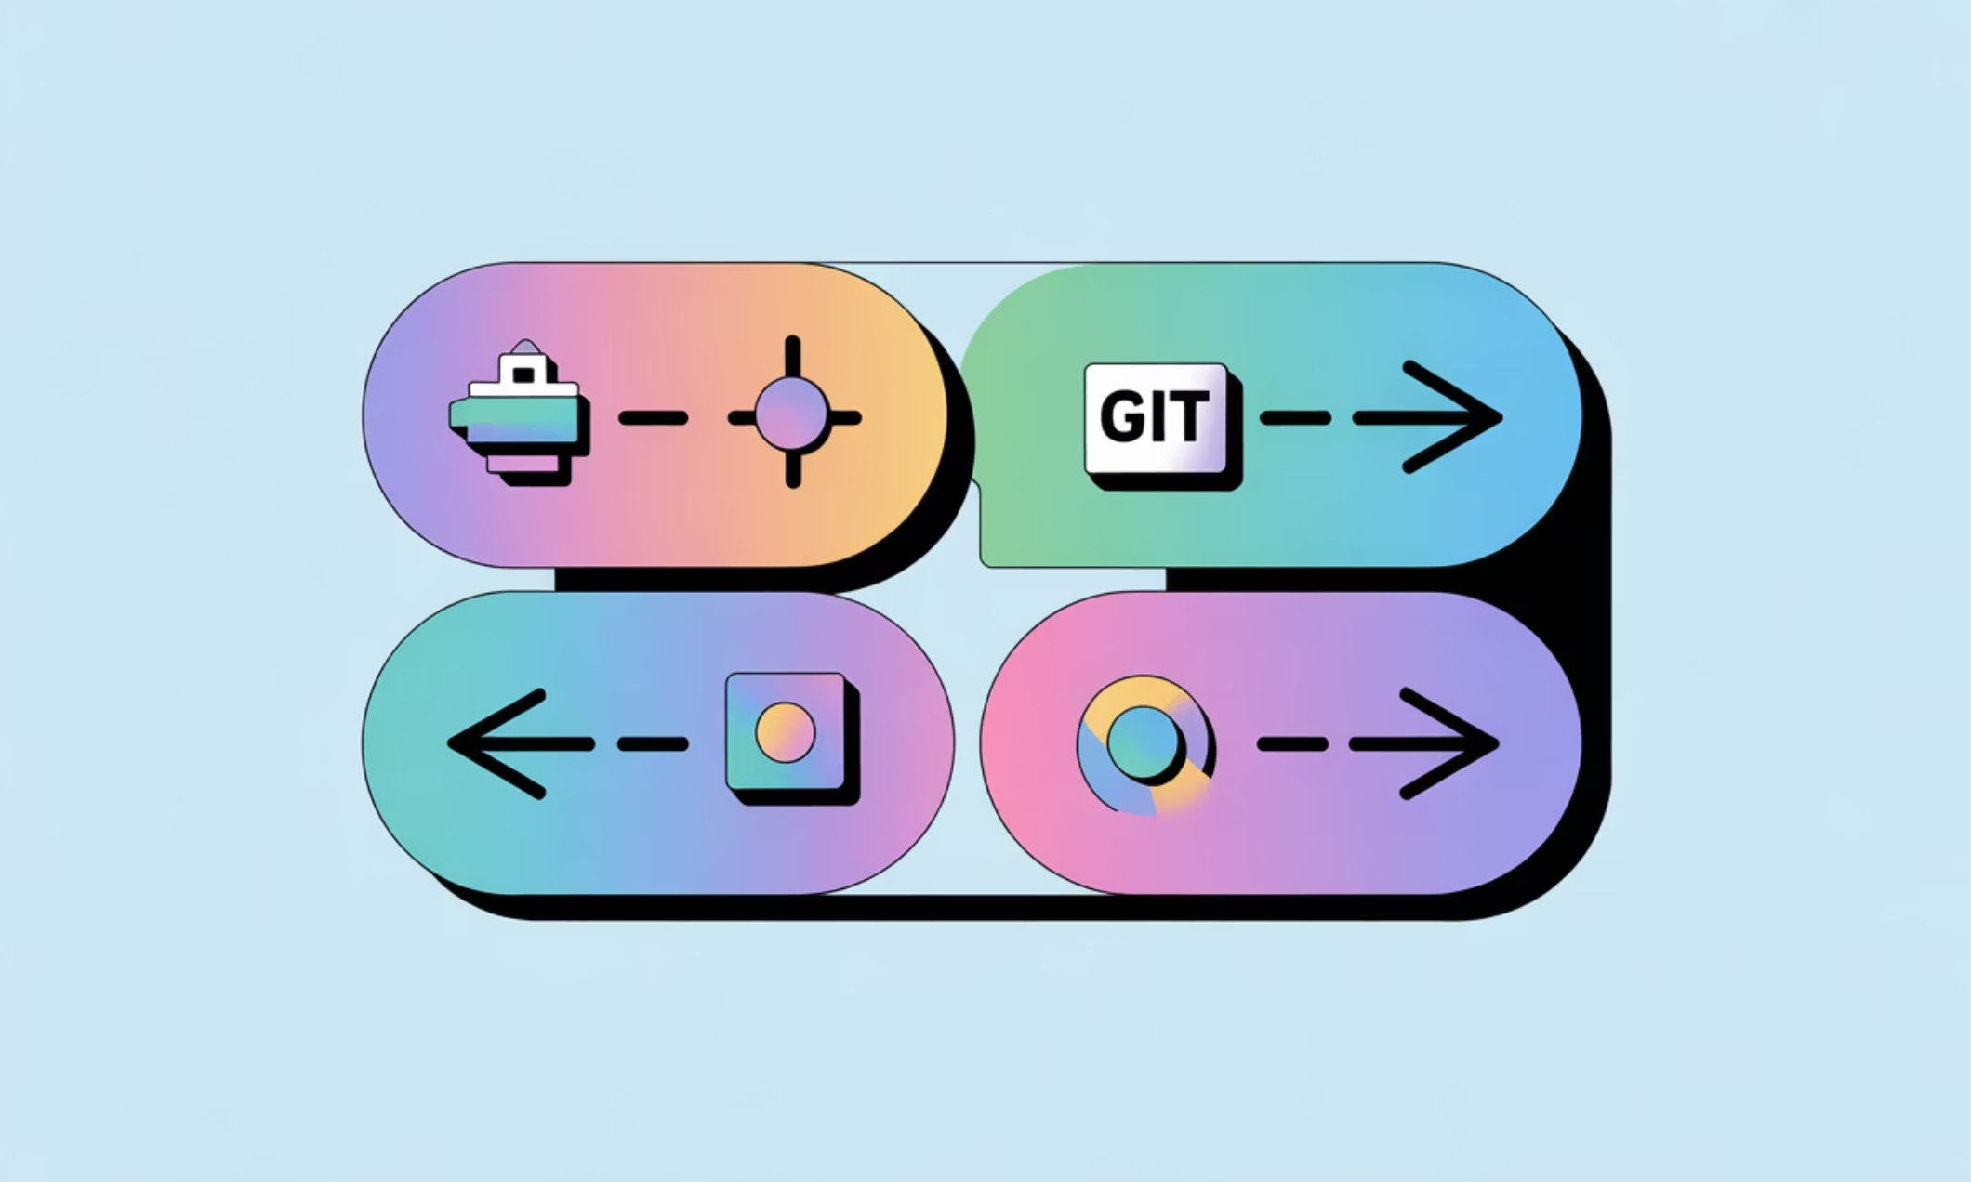
VERSION CONTROL
Software Configuration Management
Git + GitHub
Repository centralizzato per collaborazione e tracciabilità
Workflow Adottato
Feature Branches per sviluppo isolato
Peer-Review obbligatoria tramite Pull Request
Integrazione nel main solo dopo approvazione
Commit atomici e messaggi descrittivi
Vantaggi: Tracciabilità completa delle modifiche, riduzione conflitti, qualità del codice garantita

Slide 7
Ciclo di Vita Agile SCRUM
Sprint 1-2
Sprint 5-6
Setup ambiente, architettura base, modelli dati
Funzionalità social, notifiche, UI completa
1
2
3
4
Sprint 3-4
Sprint 7
Autenticazione, prenotazioni, Gestione User/Admin
Attività di Testing , Bugfix, deployment
7 Sprint settimanali con Planning, Daily Scrum, Review e Retrospective

Slide 8
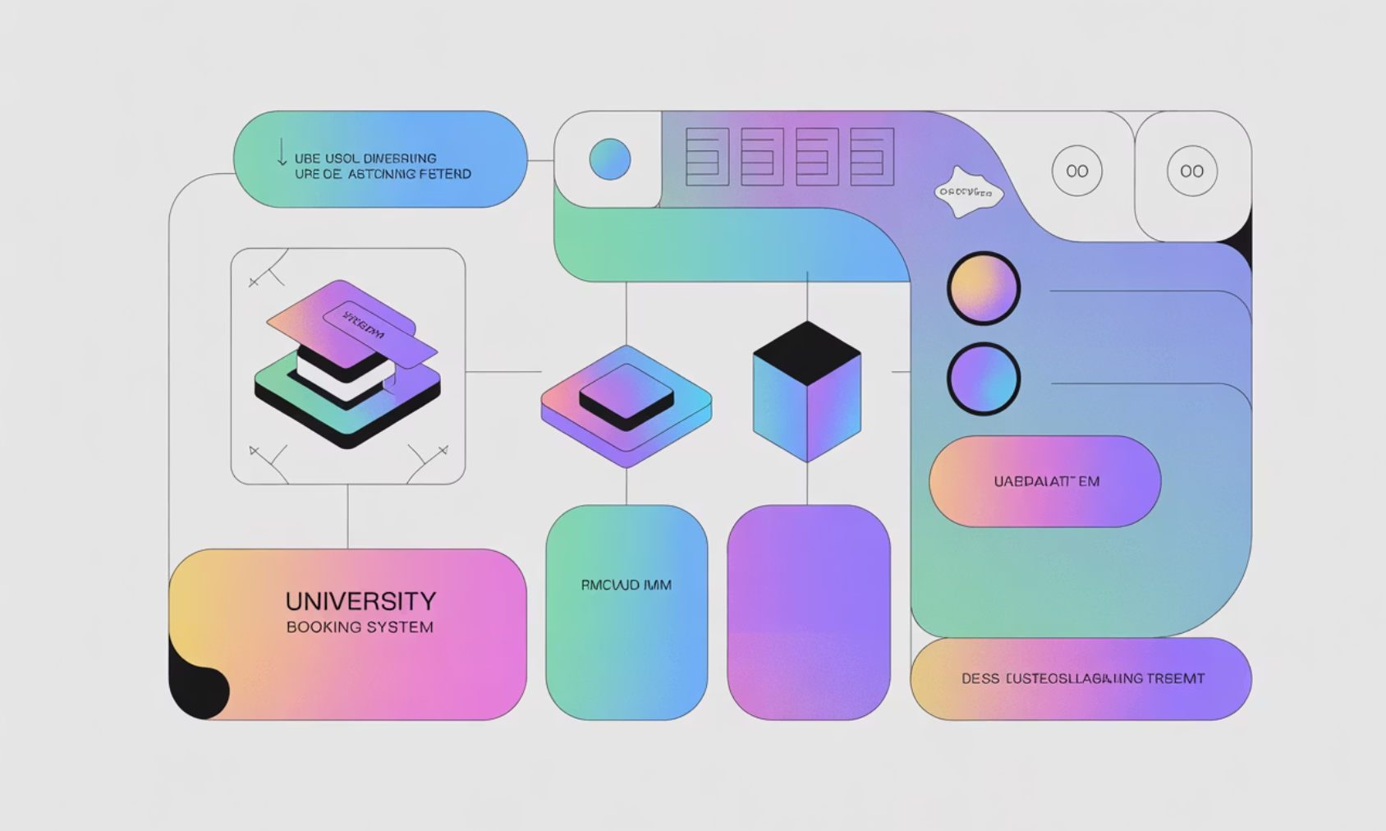
Analisi e Specifica dei Requisiti
Metodologia
01
Interviste Stakeholder
Raccolta esigenze da studenti e personale universitario
02
Analisi del Dominio
Studio contesto universitario e flussi di prenotazione
03
Product Backlog
Formalizzazione user stories con criteri di accettazione
04
Use Case Diagrams
Mappatura interazioni attore-sistema in UML

Slide 9



Architettura del Sistema
Approccio N-Layer Monolitico Modulare
Presentation Layer
Vaadin UI components e view management
Service Layer
Service logic, validazioni
Data Access Layer
Repository pattern e Spring Data JPA
Database Layer
H2 embedded con schema relazionale normalizzato
Rationale: Separazione responsabilità, testabilità, manutenibilità ideale per team ridotto

Slide 10




Design Pattern Implementati
MVC Pattern
Dependency Injection
Model-View-Controller separa logica da presentazione
Constructor Injection via Spring per un accoppiamento basso
Repository Pattern
Singleton
Astrazione accesso dati con Spring Data JPA
Servizi Spring gestiti come bean singleton
Pattern selezionati per garantire modularità, testabilità e scalabilità del codice

Slide 11



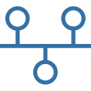


Diagrammi UML Utilizzati
Per una modellazione completa e una documentazione chiara del sistema UniMeet, abbiamo impiegato diversi diagrammi UML.
Package Diagram
Component Diagram
Organizzazione modulare del software in pacchetti logici e dipendenze.
Visualizzazione dell'architettura fisica e delle relazioni tra i componenti.
Activity Diagram
Sequence Diagram
Modellazione dei flussi di lavoro e delle sequenze di azioni nel sistema.
Rappresentazione delle interazioni tra gli oggetti in un ordine temporale specifico.
Class Diagram
Use Case Diagram
Descrizione della struttura statica del sistema, classi, attributi e metodi.
Cattura delle funzionalità del sistema dal punto di vista degli attori esterni.

Slide 12
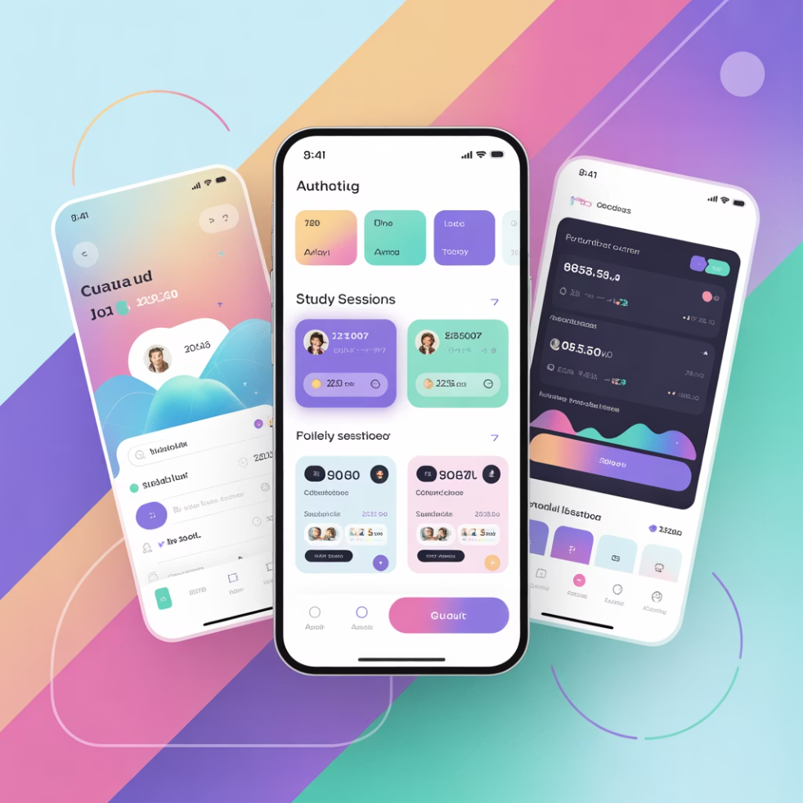
Funzionalità Implementate e Rimandate
Per raggiungere gli obiettivi del progetto, abbiamo preferito dare precedenza al core funzionale, rimandando funzionalità avanzate per rispettare le tempistiche e mantenere la stabilità.
Cosa Abbiamo Implementato
Autenticazione e Ruoli
Gestione Sessioni
Accessi sicuri con password hashate e differenziazione User/Admin.
CRUD completo per sessioni di studio pubbliche e private.
Logica Social
Motore di Notifiche
Sistema di Follower/Following e gestione richieste per diventare colleghi
Avvisi asincroni per richieste d’amicizia
Area Personale
Dashboard dinamica e navigazione profili utente.

Slide 13
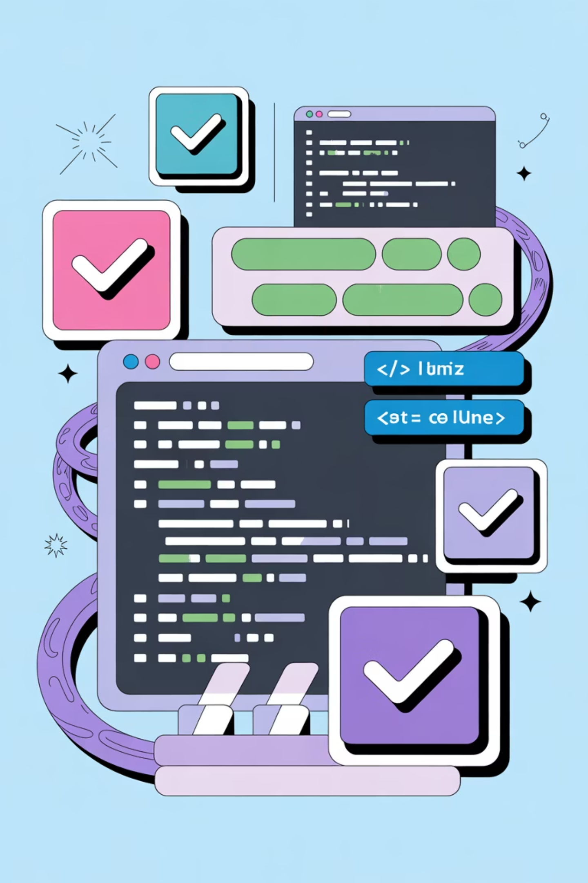
Testing Automatico con JUnit
Abbiamo implementato dei test automatici con JUnit, JPATest(repository) e spring Test(Service)è stato sviluppato dopo l'implementazione dell’applicazione inteso come check per quando verrà fatta la manutenzione e si svilupperà ulteriormente il codice e ci siamo focalizzati maggiormente sulle classi principali del progetto.
Copertura del Codice
Automazione
Refactoring Sicuro
Test eseguiti automaticamente ad ogni build per feedback immediato sul codice
Test mirati alle classi fondamentali: autenticazione, gestione sessioni e logica social.
Rilevamento precoce dei difetti e supporto per modifiche al codice senza regressioni.

